Slide 1
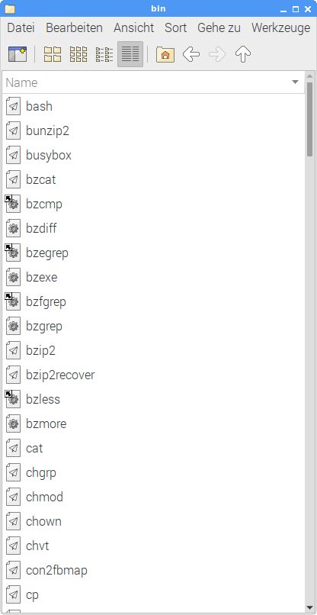
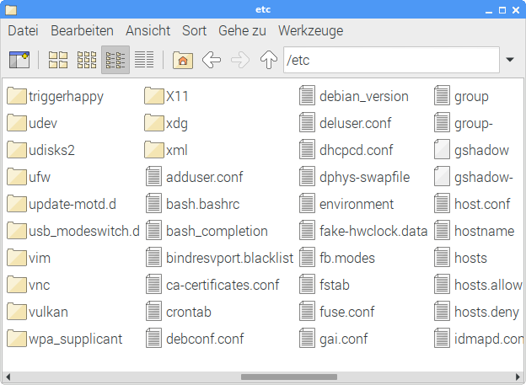
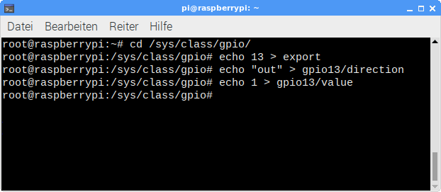
Konfigurationsdateien in /etc
Ausführbare Dateien in/bin
GPIO-Ansteuerung über virtuelle Dateien in /sys/class/gpio

